Slide 1
VHC010-VHC011
Gama de mini aspiradores industriais acionados por ar comprimido

Slide 2
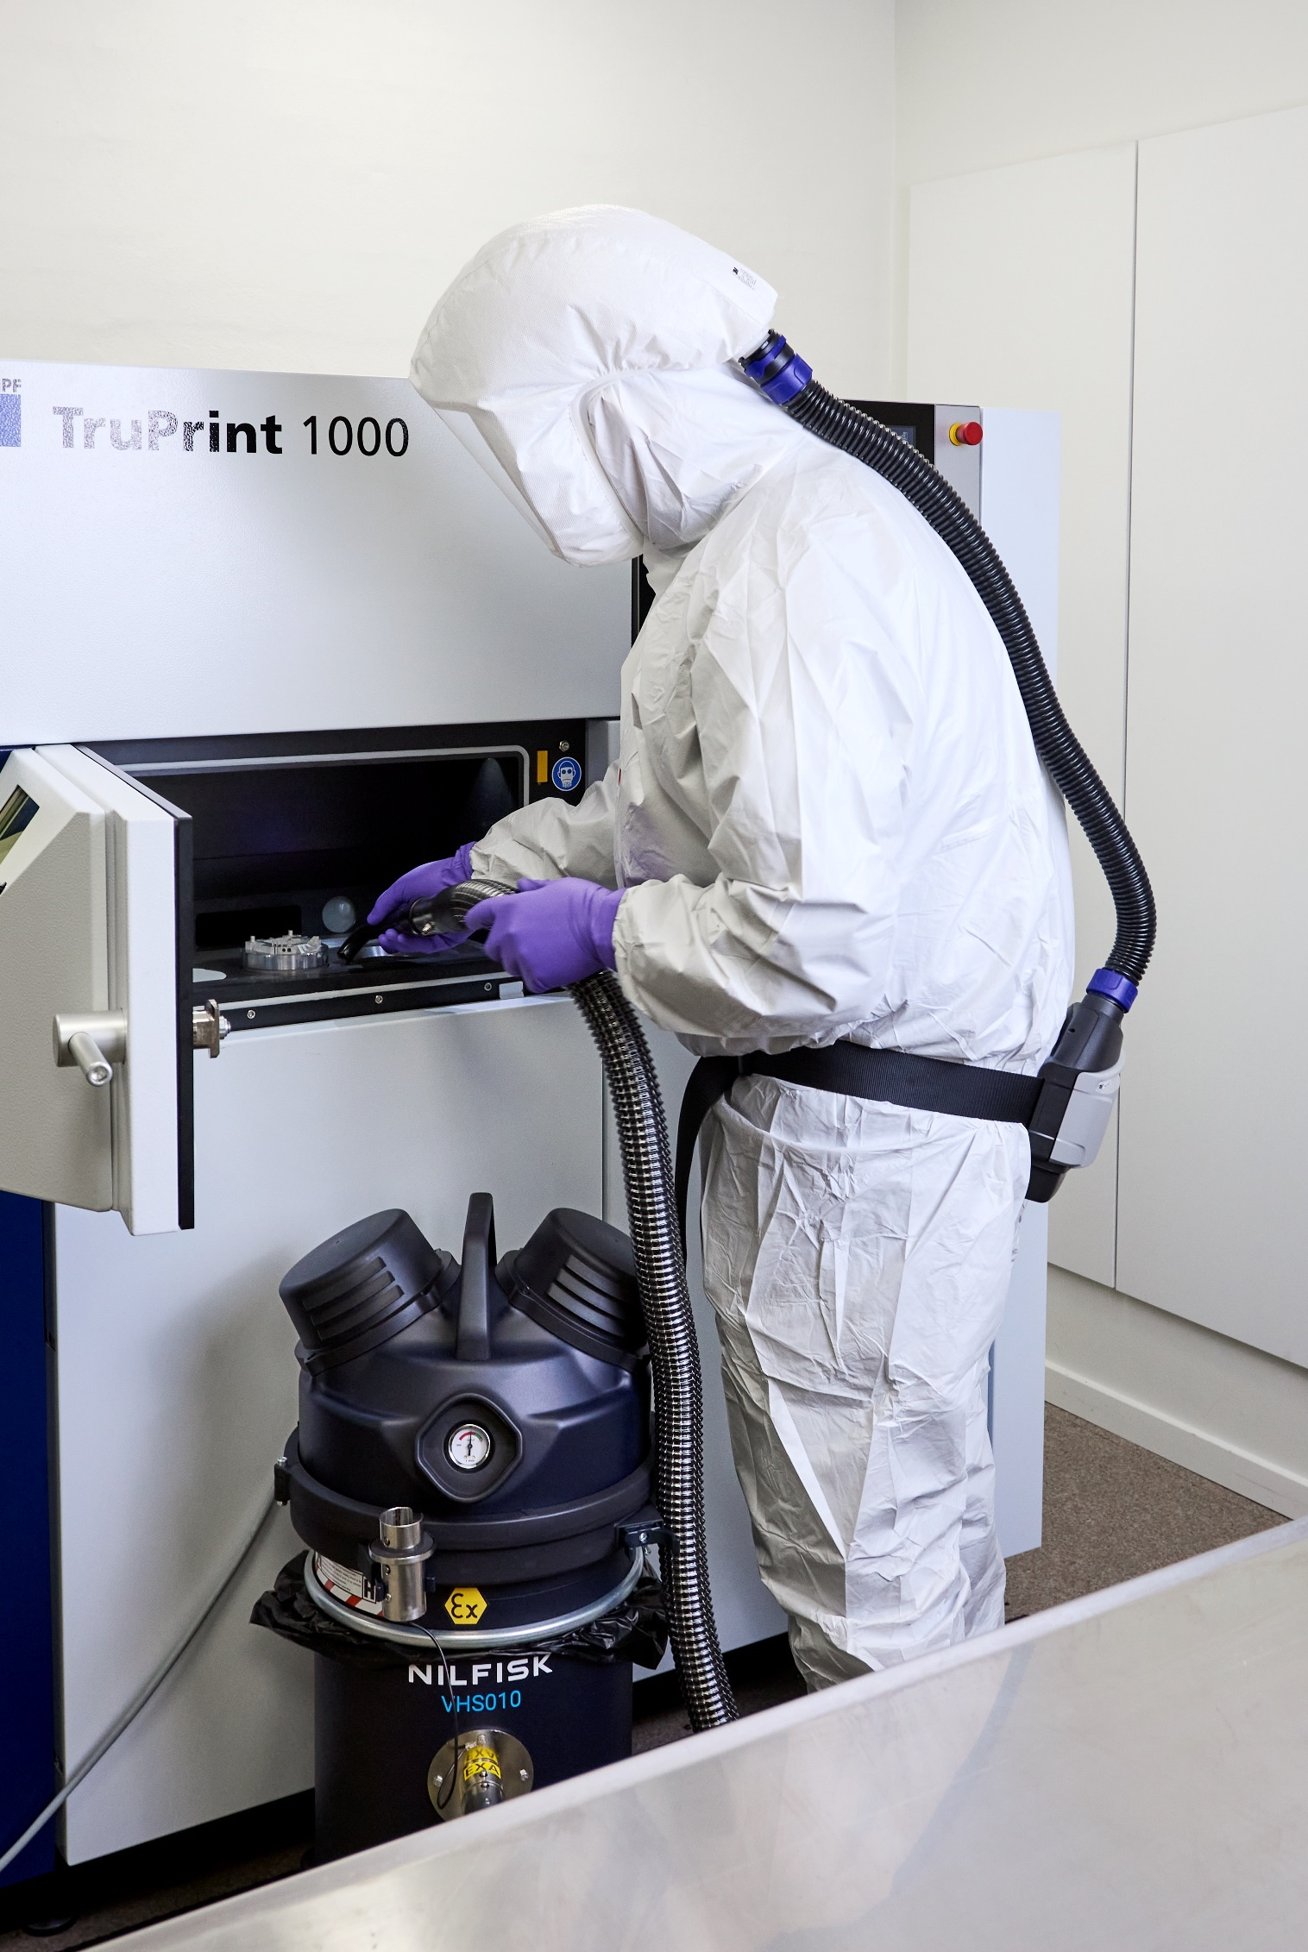
Agenda
1
Gama e layouts
do Mini IVS
5
Características técnicas
2
Trabalhos a realizar
6
Designação e hierarquia
3
Principais características
e vantagens
7
Responsabilidade
corporativa
4
Acessórios

Slide 3
1
Layouts de ar comprimido do Mini IVS

Slide 4
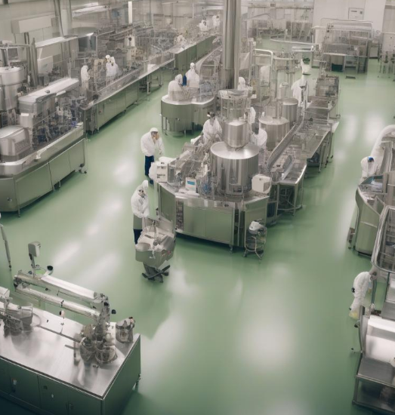
VHC010 / VHC011 Z1
Aspirador industrial a ar comprimido
Aspirador industrial acionado por ar comprimido
Um aspirador industrial alimentado por ar comprimido é um dispositivo utilizado para a limpeza e manutenção em ambientes industriais. Funciona utilizando um fluxo de ar de alta velocidade, gerado através de um compressor de ar, para criar uma aspiração potente que recolhe poeiras, detritos, líquidos e outros materiais.
Principais aplicações
O ar comprimido é frequentemente preferido em ambientes onde
a eletricidade pode representar um risco, ou onde é necessário manusear materiais inflamáveis ou combustíveis, uma vez que
a utilização de ar comprimido elimina o risco de faíscas elétricas. São utilizados numa variedade de setores da indústria, incluindo eletrónica, farmacêutica, fabrico de aditivos e indústria química, para manter os locais de trabalho limpos e melhorar a segurança
e a eficiência operacionais.

Slide 5
Mini IVS
Para uso interno
Proposta de valor
Proteger os trabalhadores e eliminar os riscos
de segurança
Dar prioridade à segurança no local de trabalho e à saúde dos trabalhadores.
Maior eficiência
Foco no principal valor que oferecemos aos nossos clientes.
Versátil
O tamanho pequeno e os 4 modelos distintos foram concebidos
para satisfazer as necessidades dos nossos clientes.
Económico
Excelente valor pelo investimento, longa vida útil mesmo em ambientes
de produção difíceis.
Elevado desempenho e tamanho compacto
Sublinhando a combinação entre ser muito pequeno, mas fornecer
o alto desempenho necessário em ambientes industriais.
O Nilfisk VHC010-011 ajuda os fabricantes a proteger os seus trabalhadores, eliminar os riscos de segurança e aumentar a eficiência, fornecendo uma gama versátil de aspiradores industriais compactos, acessíveis e de alto desempenho.

Slide 6
Mini IVS
Apresentação da gama
Apresentação
O Mini-IVS é uma gama de aspiradores industriais compactos, desenvolvida como alternativa eficiente às máquinas de maior dimensão da plataforma de 400 mm, como os modelos VHC110 e VHC120, todos acionados por ar comprimido.
Foi especificamente concebido para a recolha a seco de pós finos, poeiras combustíveis, condutoras e perigosas, oferecendo uma solução segura e eficaz para ambientes industriais com restrições de espaço e elevadas exigências de segurança.
Funcionalidade chave da gama:
Um design com sistema de eliminação segura de resíduos – corpo 010
Um design com sistema de limpeza do filtro PullClean, sem necessidade de consumíveis – corpo 011
Leve, robusto e fácil de manobrar, é a solução ideal para operações de limpeza rápidas e frequentes, mesmo em espaços reduzidos, com obstáculos no chão ou em zonas de difícil acesso.
Compatível com a nova gama de acessórios industriais EXA, especialmente desenvolvida com uma pegada compacta para maior ergonomia sem comprometer o desempenho.
CONHEÇA OS MINI ASPIRADORES INDUSTRIAIS DA NILFISK
Pequeno, mas poderoso
Máximo desempenho, segurança e flexibilidade. Pegada mínima.

Slide 7
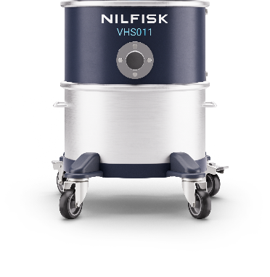
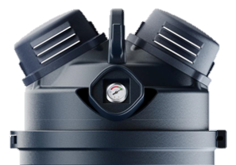
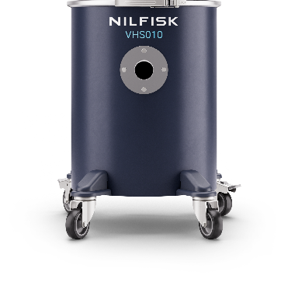
Mini IVS
Layout
PullClean™ – corpo 011
Depósito de 15 L com base de rodas amovível
Filtro HEPA 14 a montante opcional (incluído nos EUA)
Ideal para poeira combustível e ATEX
Adequado para poeiras perigosas
Corpo 011
VHC011 Z1 EXA
Invólucro
da bomba
Eliminação segura –
corpo 010
Depósito 30 L
Configuração: filtro de saco + filtro de segurança H14
Ideal para poeira combustível e ATEX
Adequado para poeiras perigosas
Corpo 010
VHC010 SBS Z1 EXA

Slide 8
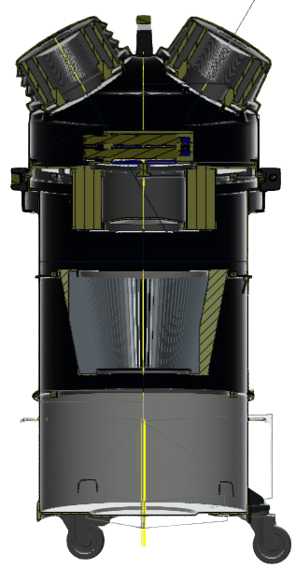
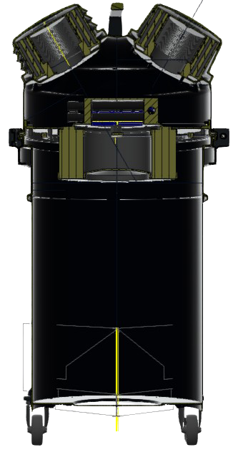
Definição dos produtos: arquitetura de ar comprimido
Vista em corte: diagrama de fluxo e modelos de arquitetura Z1/EXP
E10
E10
VHC011 Z1 EXA
Com cartucho cónico
Classe M e PullClean™
*ULPA para versões em aço inoxidável
E10
E10
VHC010 Z1 EXA
Eliminação segura com:
Filtro de lã antiestático
classe M
H14 HEPA
H14 HEPA
VHC010 Z1 EXA DBS
Eliminação segura com:
Filtro de lã antiestático de
classe M + válvula de guilhotina
Cartucho MCLASS
Filtro de saco MCLASS
Ar de processo
VHC010 Z1 EXA SBS
Eliminação segura com:
Sistema de saco de segurança: SBS
Ar de processo limpo
Até etapa de filtração 3
Sempre etapa de filtração 3

Slide 9
2
Trabalhos a realizar

Slide 10
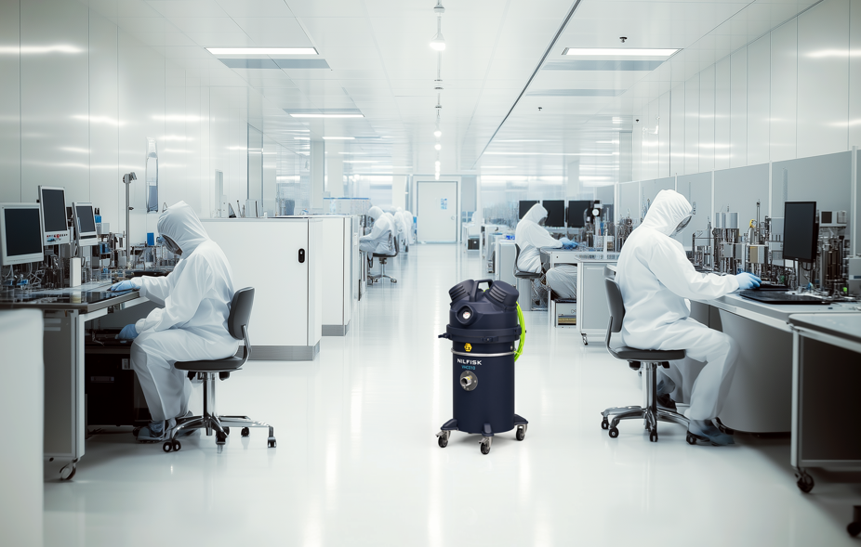
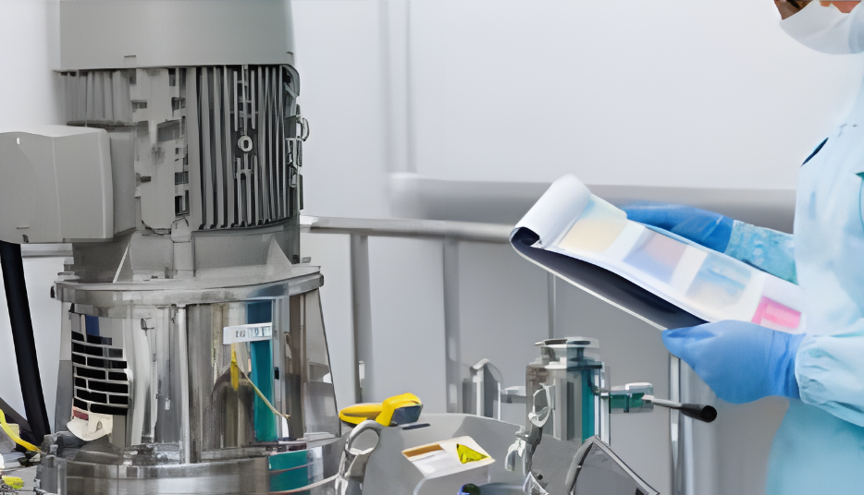
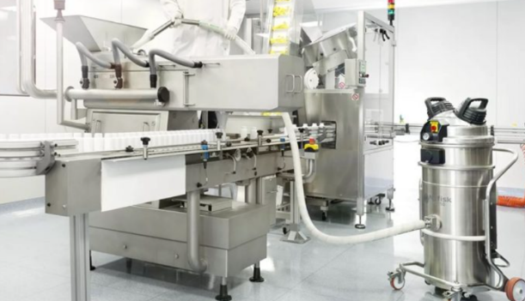
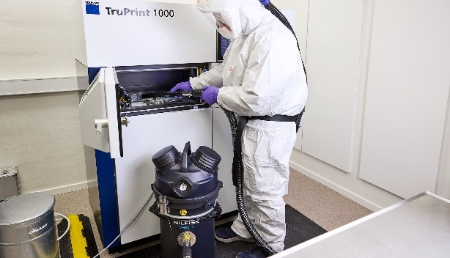
Segmentos de foco e trabalhos a realizar
Componentes eletrónicos
Produção de placas de circuito (PCB), produção de componentes
Trabalho de limpeza típico:
  Limpeza de bancadas de trabalho
  e áreas de trabalho com linhas pneumáticas existentes
  Limpeza de pavimentos e superfícies
Principais características:
  Sem componentes elétricos
  Fácil de ligar à distribuição
  pneumática existente
  Evitar a formação de faíscas
Indústria química
Laboratórios e produção
Trabalho de limpeza típico:
  Recolha de pós em ambientes
  com solventes, lotes de teste…
  Limpeza de pavimentos, secretárias, superfícies
Principais características:
  Para zonas Atex Z1 e para poeiras combustíveis
  Filtro de longa duração e sem consumíveis
  Depósito lavável
  Opção de filtros ULPA a jusante
  disponível
Farmacêutico
Embalagem primária e secundária
Trabalho de limpeza típico:
  Limpeza de máquinas ou equipamentos de processamento farmacêutico
  Limpeza de equipamentos de laboratório
  nas áreas Z1
Principais características:
  Corpo em aço inoxidável
  Filtração HEPA 14
  Não contamina o ambiente de trabalho
  Opção de filtros ULPA a jusante
  disponível
Indústria AM
Linha de produção, parte do processo
Trabalho de limpeza típico:
  Recolha e limpeza de impressoras
  3D de metal, caixa de luvas,
  peças acabadas, esvaziamento
  de recipientes...
Principais características:
  Certificado para poeiras combustíveis condutoras, seguro com invólucro IP65
  Eliminação do sistema de saco
  de segurança
  Opção de filtros ULPA a jusante
  disponível

Slide 11
3
Principais características e vantagens

Slide 12
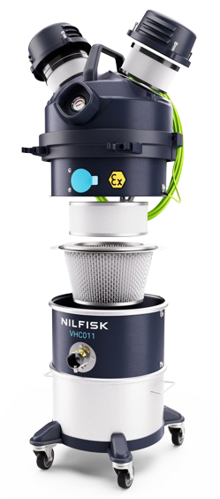
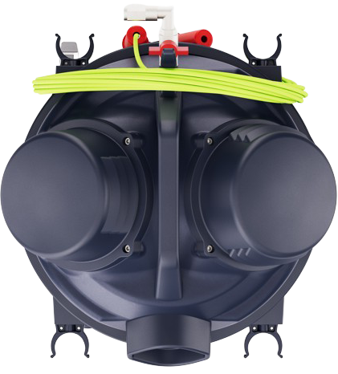
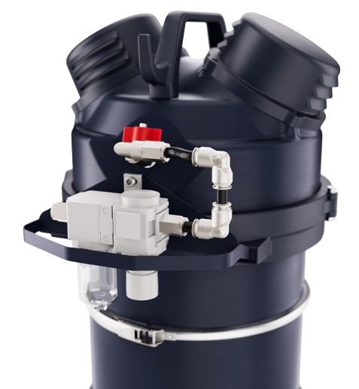
Principais características e design
Pega com suporte do cabo de ligação à terra
VHC011 Z1 EXA / EXP
Fornecimento de ar
Indicador de vácuo para uma monitorização constante do desempenho e da eficiência de filtração
Invólucro da bomba sem poeiras com filtro ULPA a jusante opcional
Abraçadeira de ligação à terra
Forma arredondada para uma limpeza fácil da superfície total
Sistema de filtro de limpeza PullClean™, operação fácil e eficiente
Silencioso – apenas
70 dB(A) de nível de ruído
Filtros de elevada eficiência: Classe M (standard)
ou PTFE; filtro HEPA 14 a montante opcional 99,995%
0,1 – 0,2 mícrones (opcional) todos os filtros são antiestáticos
Assistência fácil e rápida: tudo rapidamente acessível
Suporte de acessórios
Válvula de ar manual
Ligação segura e à prova de erros para acessórios ATEX certificados Ø40 EXA
Totalmente ligado à terra e ligado, evita faíscas eletrostáticas, perigo elétrico
Depósito amovível de 15 L AISI304, fácil de lavar graças à base com rodas amovível
Travão de estacionamento, estável mesmo em descidas ligeiras
Suporte de proteção
Elevada manobrabilidade graças às
4 rodas giratórias com rolamentos de esferas
Regulador de pressão opcional
Rodas antiestáticas

Slide 13
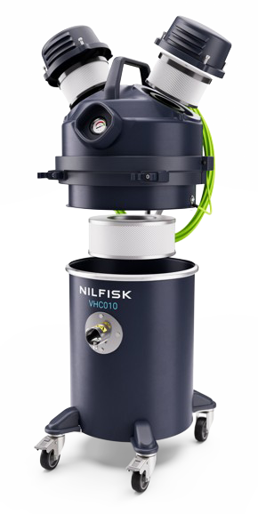
Principais características e design
Pega com suporte do cabo de ligação à terra
VHC010 Z1 / EXP
Fornecimento de ar
Indicador de vácuo para uma monitorização constante do desempenho e da eficiência de filtração
Invólucro da bomba sem poeiras com filtro ULPA a jusante opcional
Abraçadeira de ligação à terra
Eficiência do filtro de segurança HEPA 14 99,995% 0,1 – 0,2 mícrones
Forma arredondada para uma limpeza fácil da superfície total
Depósito AISI 304 de 30 L pintado externamente
Silencioso – apenas
70 dB(A) de nível de ruído
Suporte de acessórios
Ligação segura e à prova de erros para acessórios ATEX EXA certificados Ø40
Sistema de eliminação prático e seguro
Válvula de ar manual
Totalmente ligado à terra e ligado, evita faíscas eletrostáticas, perigo elétrico
Travão de estacionamento, estável mesmo em descidas ligeiras
Rodas antiestáticas
Suporte de proteção
Elevada manobrabilidade, depósito
com 4 rodas giratórias com rolamento de esferas
Kit de regulador de pressão opcional

Slide 14
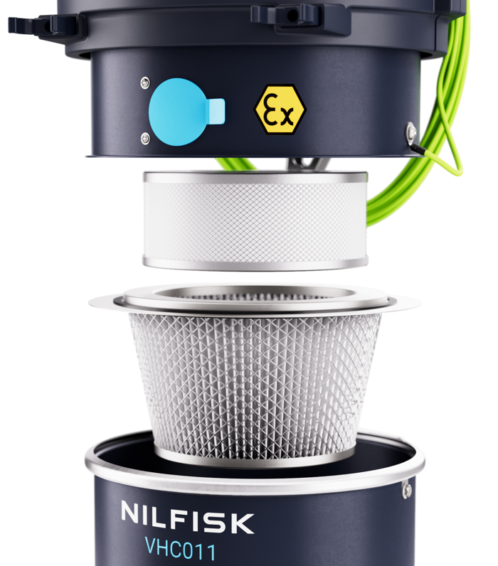
PullClean™
VHC011 Z1 EXA
Limpeza
de filtro eficiente
Descrição
O sistema de limpeza do filtro de puxar é um sistema manual com
o qual o operador pode limpar facilmente o filtro e manter a eficiência
do aspirador elevada
Como funciona
A limpeza do filtro é feita com a entrada da máquina fechada
Três aberturas e fechos rápidos da aba azul criam um fluxo contra-impulsivo para o filtro que é limpo desta forma
Repita rapidamente o processo de limpeza três vezes para uma limpeza perfeita do filtro
Valor e benefícios
Manutenção reduzida
O desempenho estável acelera o trabalho de limpeza
Método seguro de limpeza do filtro sem parar a sucção

Slide 15
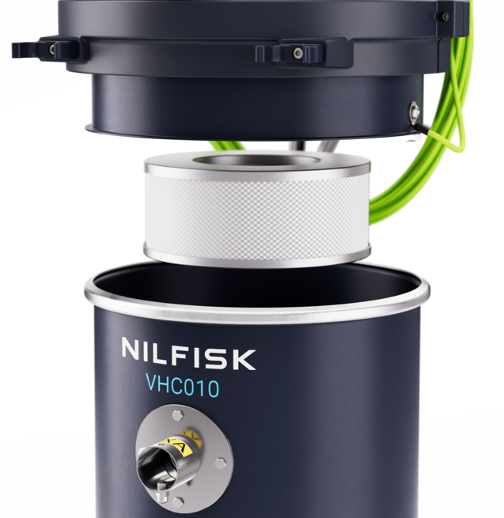
Sistema de saco de segurança
VHC010 Z1 EXA SBS
Sem exposição ao pó
Descrição
Os modelos SBS estão equipados com o sistema de saco de segurança.
Este sistema de eliminação permite eliminar o material recolhido sem
entrar em contacto com o próprio material
Como funciona
É construída com um filtro de lã CLASSE M e uma entrada de saco especial com válvula de guilhotina de segurança, protegida externamente por um
saco de plástico condutor e resistente
O filtro de saco recolhe o material em segurança, o saco de plástico
externo protege o operador do contacto com o saco de filtragem durante
o procedimento de eliminação
A válvula de guilhotina, quando fechada manualmente, evita qualquer
fuga de poeira da entrada do sistema de saco de segurança
Valor e benefícios
Proteção perfeita de acordo com os diferentes tipos de poeiras perigosas
Proteção secundária com filtro HEPA 14 certificado
Sistema de eliminação seguro, fácil e rápido

Slide 16
4
Acessórios e peças opcionais

Slide 17
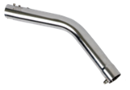
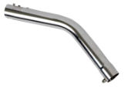
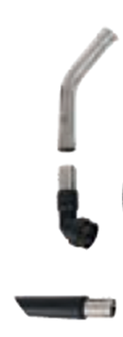

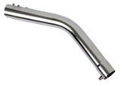

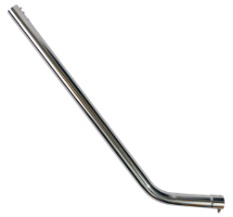
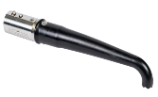


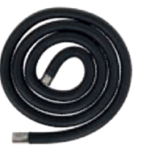
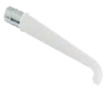

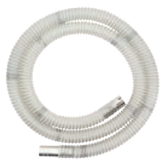
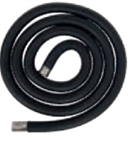


Mini IVS VHC010 Z1 / EXP e VHC011 Z1 / EXP
Conexão EXA com PIN
Acessórios EXA Ø40 mm (também para IECEX e CID1)
Mangueira antiestática EXA 3 m
Conexão curva EXA
Cone condutor EXA
Mangueira antiestática EXA 3 m poliuretano FDA
Conexão curva EXA AISI 304
Cone de silicone antiestático transparente EXA
Lança plana EXA AISI 304
300 mm NOVO
Bocal de silicone EXA com
redução D40-32
Mangueira antiestática EXA 3 m,
Conexão curva EXA AISI 304
Cone antiestático EXA AISI 304
EXA AISI 304 lança plana 300 mm NOVO
Escova redonda antiestática
EXA AISI 304
Pega pequena EXA (para ligação
curva) NOVO
Bocal móvel para pavimentos
EXA AISI 304 300 mm NOVO
Mangueira antiestática EXA 3 m FDA,
Conexão curva EXA AISI 304
Cone condutor EXA preto
Lança plana EXA AISI 304
300 mm NOVO
Bocal condutor EXA Ø40-32
Básico Ø40 mm EXA
(também disponível na
versão combinada: CB)
4072400773
Maquinaria FDA Ø40 mm EXA
(completa) Ø40 mm
4072400822
Limpeza geral
Ø40 mm EXA
4072400824
Maquinaria condutora
Ø40 mm EXA (completa)
Ø40 mm
4072400823
2
2
4
2
7
5
5
2
4
4
5
6
3
1
1
3
1
3
1
3

Slide 18
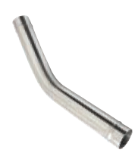

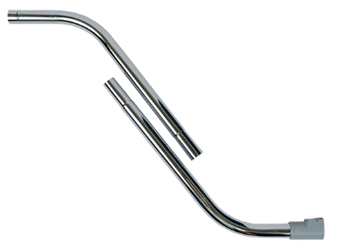



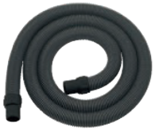

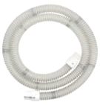



Mini IVS VHC010 e VHC011 poeira combustível
Ligação da manga ACD
Kits de acessórios ACD Ø40 mm
Mangueira condutora flexível 3 m + mangas
Ligação curva AISI304
Cone condutor
ANTIST básico. Kit ACD Ø40
4072400825
Mangueira condutora flexível 3 m + mangas
Ligação curva AISI304
Cone condutor
AISI 304 lança plana 300 mm NOVO
Bocal de chão antiestático 300 mm NOVO
Pega pequena AISI 304 2 peças NOVO
Escova redonda antiestática
Kit geral ACD Ø40
4072400774
Mangueira transparente antiestática
FDA 3 m + mangas,
Ligação curva AISI 304
Cone de silicone antiestático FDA
Lança plana AISI 300 mm NOVO
Redutor Ø40/Ø32 SS
Bocal flexível autoclavável Ø32
Lança plana AISI 304 (300 mm)
Kit ACD de maquinaria FDA Ø40
4072400826
2
5
2
6
5
6
3
3
2
1
1
3
1
4
7
4

Slide 19
Suporte de acessório
Posição de estaciona-mento
Descrição
Quatro grampos práticos e robustos, dois de cada lado,
úteis para transportar facilmente até 4 ferramentas finais
Como funciona
Quando o IVAC está estacionado, o suporte de acessórios pode
guardar facilmente a nova pega pequena e o bocal de chão
Desligue a mangueira da entrada do IVAC e da pega para um posicionamento mais fácil
Desligue os acessórios volumosos, como a pega e o bocal de chão,
antes de mover as máquinas
Valor e benefícios
Acessórios sempre por perto
Estacionamento com ocupação mínima de espaço
Versão elétrica representada

Slide 20
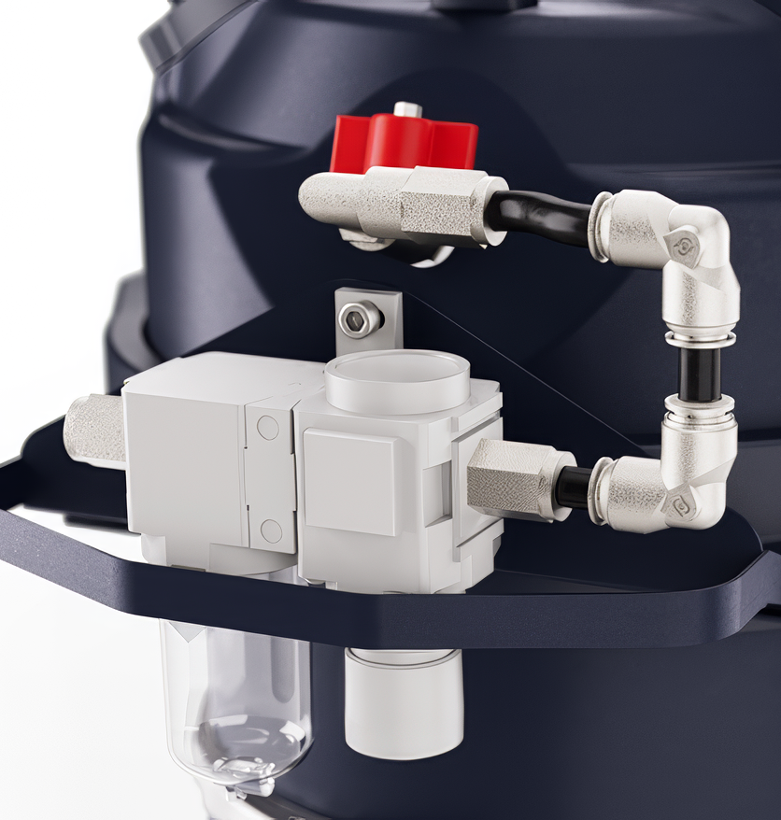
Definição do produto
Novo kit de regulador de pressão
Kit de
regulador de pressão
Descrição
O kit de regulador de pressão opcional pode ser facilmente instalado, utilizando os parafusos do suporte de acessórios
Como funciona
Defina a pressão de fornecimento adequada, reduzindo-a para
o valor pretendido (5-6 bar)
Garante sempre o máximo desempenho ao controlar a perda
de pressão da linha de fornecimento
Recomendado quando o IVAC está ligado longe da linha de
fornecimento pneumática principal
Valor e benefícios
É pequeno, compacto e fácil de instalar
É ergonómico e está bem protegido
Garante sempre o melhor desempenho

Slide 21
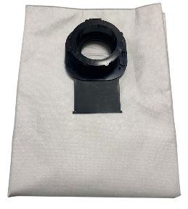
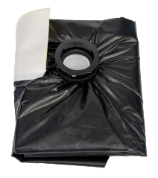

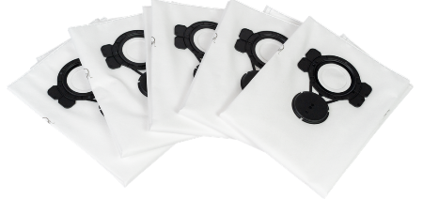
Filtros VHC010 Z1 EXA
Filtros sobresselentes e filtros de saco para VHC010...
HEPA H14
4081701910
Todas as versões do
VHS010
(corpo 10)
Standard
107419592
VHC010 Z1
5PC
Sistema de saco de pó
4089101208
VHC010 Z1 DBS
5PC
Sistema de saco de segurança
4089101209
VHC010 Z1 SBS
5PC
Filtro sobresselente HEPA 14: 4081701910 (apenas filtro)
5 PC filtro de lã: 107419592 (modelos standard)
5 PC filtro de lã + válvula de guilhotina 4089101208 (apenas modelos standard)
5 PC sistema de saco de segurança: 4089101209 (apenas modelos SBS)
* Consulte o manual do utilizador e a lista de peças sobresselentes para obter informações
sobre os kits de manutenção e sobresselentes

Slide 22
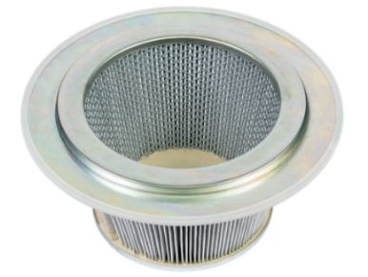
Filtros VHC011 Z1 EXA
Filtros sobresselentes para VHC011...
HEPA H14
4081701910
Incluído nas versões
VHC011 AU
Standard
4081701855*
VHC011
Filtro sobresselente HEPA 14: 4081701910
Cat. do filtro principal M: 4081701855
Cat. do filtro principal M PTFE: 4081701856
* Consulte o manual do utilizador e a lista de peças sobresselentes para obter informações
sobre os kits de manutenção e sobresselentes

Slide 23
5
Características técnicas

Slide 24
Dados técnicos – UE, Reino Unido
Mini IVS comprimido
Dados técnicos | Unidade | VHC010 Z1 EXA | VHC010 Z1 EXA SBS | VHC010 Z1 EXA 2X SBS | VHC011 Z1 EXA | VHC011 Z1 EXA AU | VHC011 Z1 EXA 3X
PN |  | 4061300042 | 4061300043 | 4061300044 | 4061300045 | 4061300046 | 4061300047
Consumo de ar | Nl/min | 630 | 630 | 630 | 630 | 630 | 630
Pressão de alimentação | Bar | 6 | 6 | 6 | 6 | 6 | 6
Fluxo máximo de ar | L/min – m³/h | 2033 – 122 | 2033 – 122 | 2033 – 122 | 2033 – 122 | 2033 – 122 | 2033 – 122
Fluxo de ar com mangueira de 3 metros | L/min – m³/h | 110 | 110 | 110 | 110 | 110 | 110
Aspiração máx. | kPa – mbar | 34 – 340 | 34 – 340 | 34 – 340 | 34 – 340 | 34 – 340 | 34 – 340
Ø Mangueira de fornecimento de ar, externa-interna | Mm | 12-10 | 12-10 | 12-10 | 12-10 | 12-10 | 12-10
Nível de pressão sonora | dB(A) | 70 | 70 | 70 | 70 | 70 | 70
Capacidade do depósito | L | 30 | 30 | 30 | 15 | 15 | 15
Tipo do filtro principal |  | Lã classe M | SBS | SBS | Cartucho CLASSE M | Cartucho CLASSE M | Cartucho CLASSE M
Área do filtro principal | cm² | – | – | – | 9000 | 9000 | 9000
Área H14 do filtro HEPA a montante | cm² | 12000 | 12000 | 12000 | – | 12000 | –
Entrada | mm | EXA 40 | EXA 40 | EXA 40 | EXA 40 | EXA 40 | EXA 40
Comprimento x Largura x Altura | cm | 41x43x83 | 41x43x83 | 41x43x83 | 41x43x83 | 41x43x83 | 41x43x83
Peso | kg | 17 | 17 | 17 | 19 | 19 | 19

Slide 25
Dados técnicos – EUA
Mini IVS comprimido
Dados técnicos | Unidade | VHC010 EXP SBS | VHC010 EXP 2X SBS | VHC011 EXP AU | VHC011 EXP AU 3X
PN |  | 4061300048 | 4061300049 | 4061300050 | 4061300051
Consumo de ar | Nl/min | 630 | 630 | 630 | 630
Pressão de alimentação | Bar | 6 | 6 | 6 | 6
Fluxo máximo de ar | L/min – m³/h | 2033 – 122 | 2033 – 122 | 2033 – 122 | 2033 – 122
Fluxo de ar com mangueira de 3 metros | L/min – m³/h | 110 | 110 | 110 | 110
Aspiração máx. | kPa – mbar | 34 – 340 | 34 – 340 | 34 – 340 | 34 – 340
Ø Mangueira de fornecimento de ar, externa-interna | Mm | 12-10 | 12-10 | 12-10 | 12-10
Nível de pressão sonora | dB(A) | 70 | 70 | 70 | 70
Capacidade do depósito | L | 30 | 30 | 15 | 15
Tipo do filtro principal |  | SBS | SBS | Cartucho CLASSE M | Cartucho CLASSE M
Área do filtro principal | cm² | – | – | 9000. | 9000
Área H14 do filtro HEPA a montante | cm² | 12000 | 12000 | 12000 | 12000
Entrada | mm | EXA 40 | EXA 40 | EXA 40 | EXA 40
Comprimento x Largura x Altura | cm | 41x43x83 | 41x43x83 | 41x43x83 | 41x43x83
Peso | kg | 17 | 17 | 19 | 19

Slide 26
6
Designação e hierarquia de produtos

Slide 27
Designação e hierarquia de produtos
L3 = Ar comprimido
L4 = VHC01 ATEX
L5 = VHC010 ATEX
L6: • VHC010 Z1 EXA
• VHC010 SBS Z1 EXA
L5 = VHC011 ATEX
L6: • VHC011 Z1 EXA
• VHC011 Z1 EXA AU
L5 = VHC010 EXP
L6: • VHC010 EXP
• VHC010 SBS EXP
L5 = VHC011 EXP
L6: • VHC011 EXP
• VHC011 EXP AU
VHC010 Z1 EXA SBS
C:
acionado por ar comprimido
0: eliminação segura
1: bomba pneumática
Acrónimos
0: plataforma de 320 mm
VHC011 Z1 EXA
*L4 = VHC01
L5 = VHC010
L6: • VHC010 CD
• VHC010 CD SBS
L5 = VHC011
L6: • VHC011 CD
• VHC011 CD AU
C:
acionado por ar comprimido
1: Versão PullClean™
1: bomba pneumática
Acrónimos
0: plataforma de 320 mm
* Modelo não HazLoc/Atex mediante pedido

Slide 28
Números de peça e versões disponíveis na data de lançamento
Tipo de modelo | PN
4061300052 | VHC010 | Global
4061300053 | VHC011
4061300042 | VHC010 Z1 EXA | UE
4061300043 | VHC010 Z1 EXA SBS
4061300044 | VHC010 Z1 EXA 2X SBS
4061300045 | VHC011 Z1 EXA
4061300046 | VHC011 Z1 EXA AU
4061300047 | VHC011 Z1 EXA 3X
4061300048 | VHC010 EXP SBS | EUA
4061300049 | VHC010 EXP 2X SBS
4061300050 | VHC011 EXP AU
4061300051 | VHC011 EXP AU 3X

Slide 29
7
Responsabilidade corporativa

Slide 30



Responsabilidade corporativa
Sem emissões durante a produção
Metal e peças recicláveis
Todas as peças (exceto os filtros)
são feitas de materiais recicláveis

